Slide 1
HEI!
TAKK FOR SIST!
Notes:
Anne Ma, jobber i NRK Produksjon, og har med meg flere fra NRK
Kort presentasjon av hvem som er med: Sverre, Vivi, Hanne og Siri

Slide 2
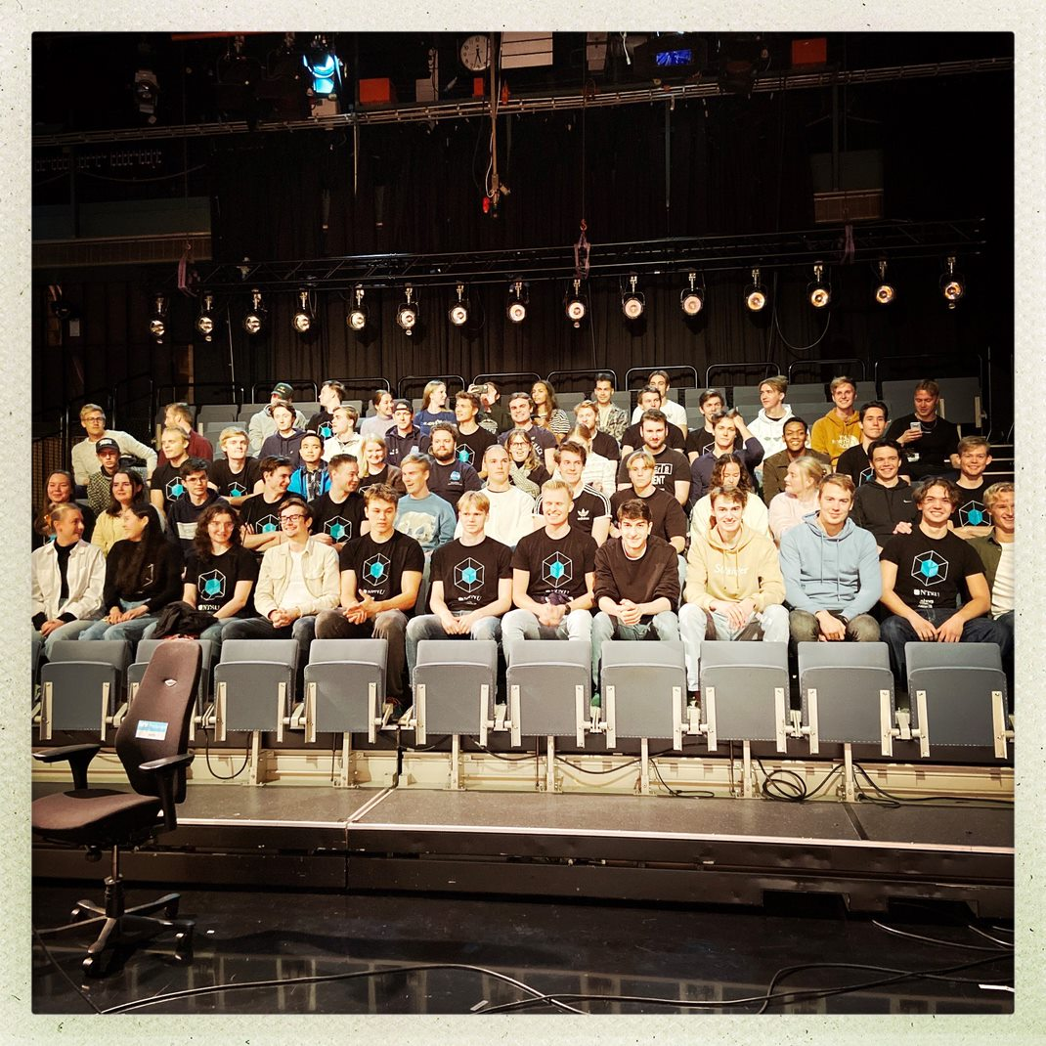
GØY!
Notes:
Takk for besøket, vi fikk det til med et nødskrik pga korona

Slide 3
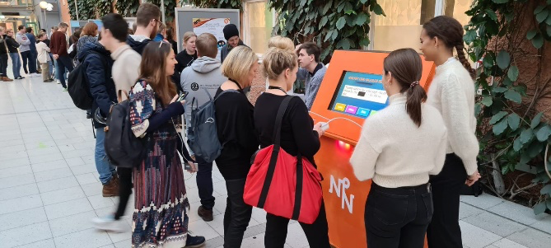
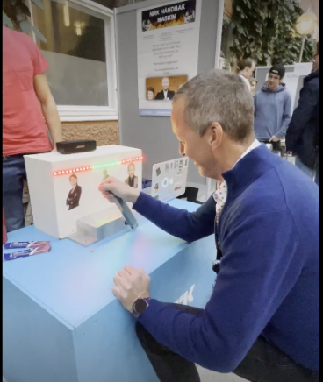
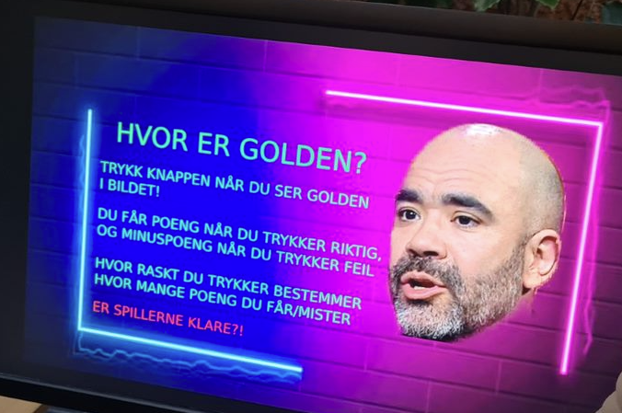
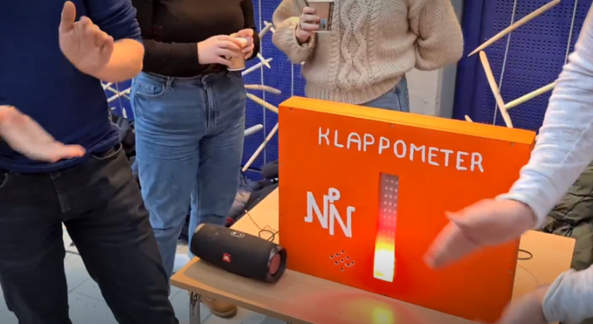
BRA IDEER!
Notes:
Leveransene fra dere var skikkelig imponerende og inspirerende –

Slide 4
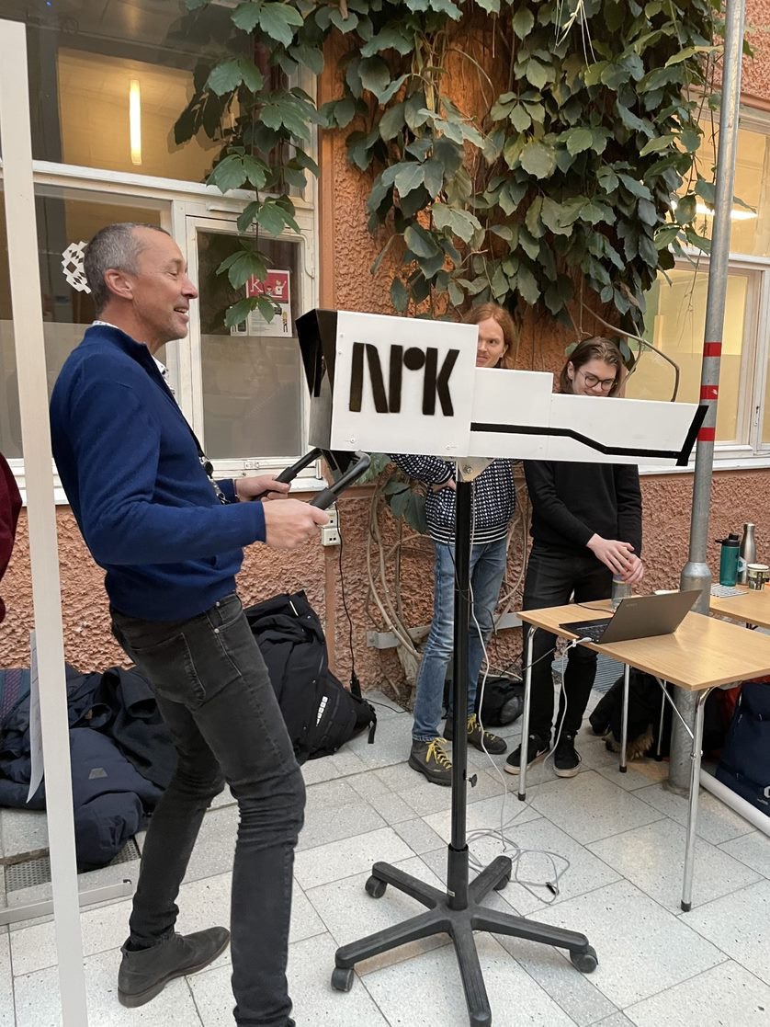
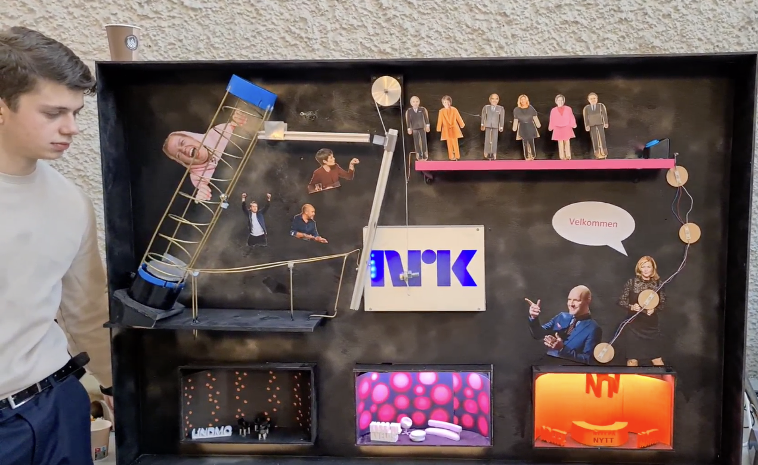
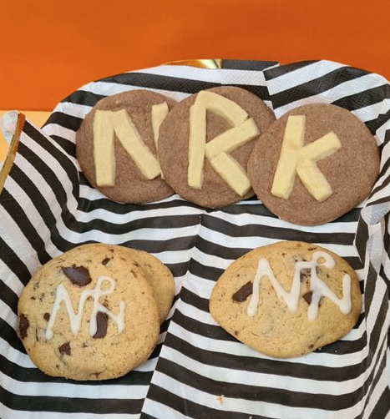
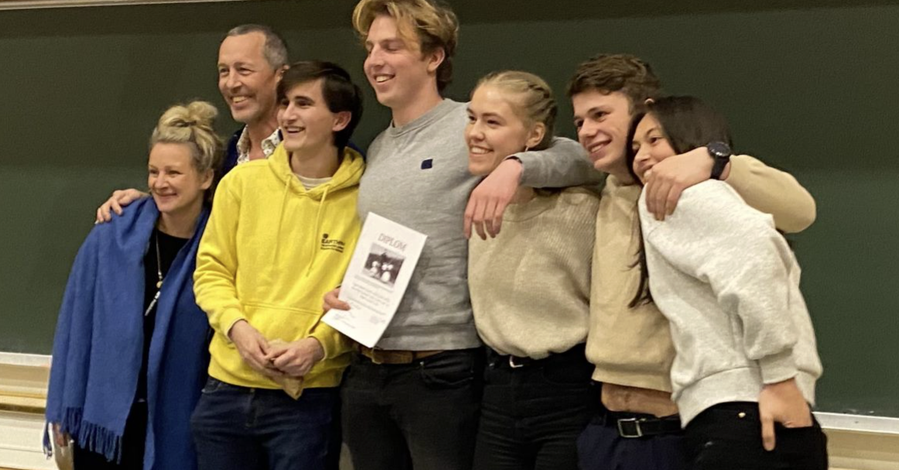
Notes:
særlig mtp at NRK skal flytte og virke mer åpen for publikum

Slide 5
Vi trenger fortsatt hjelp.
Her er ny oppgave

Slide 6
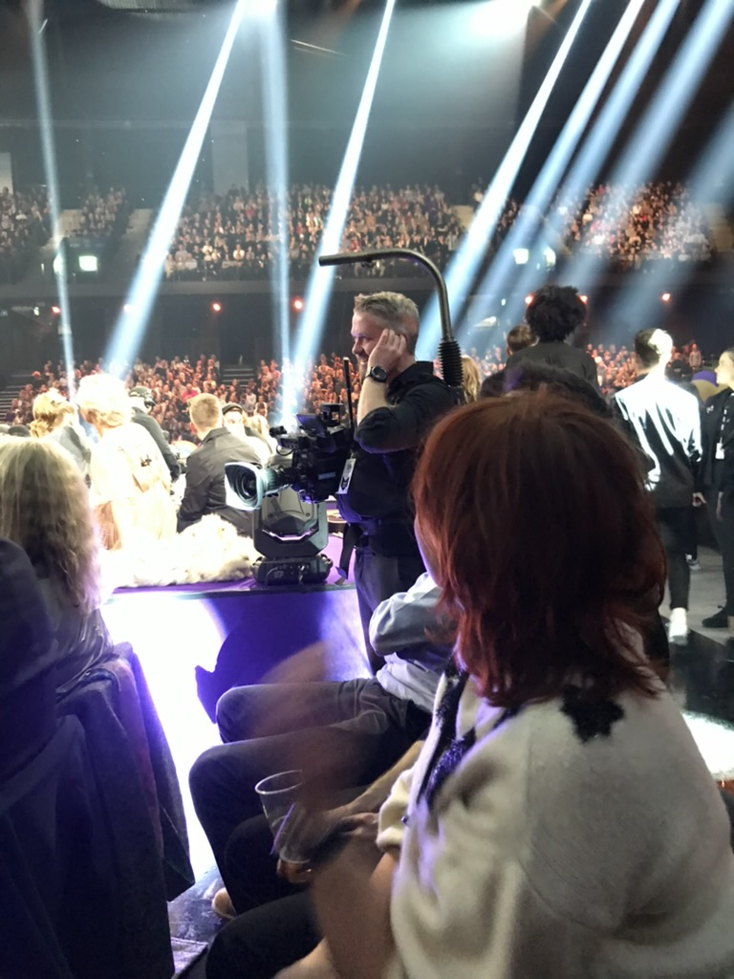
Hvordan gjøre publikumsopplevelsen på NRK sine eventer bedre, for publikum og NRK?
MGP! Du skulle vært der!!!
Notes:
Ut av studio og ut på eventer, med fokus på MGP

Slide 7

NRKs strategiske mål: Bokmål
Strategiske innsatsområder
NRK styrker og utvikler demokratiet
NRK bidrar til at folk forstår samfunnet, hverandre og seg selv bedre
NRK bidrar til et inkluderende og nysgjerrig Norge
NRK styrker norsk og samisk språk og kultur
NRK tilbyr innhold som folk finner, velger og elsker
NRK er tett på publikum, til for alle og kjenner folk i Norge best
NRK er den beste formidleren av norsk og samisk virkelighet
NRK skaper åpne møteplasser, ny forståelse og opplevelser som setter spor
Yngre og bredere
Mer innhold for barn og unge
NRK samler og engasjerer alle som bor i Norge
Øke lojaliteten
Best på egen plattform
Bygge valgbar posisjon
Utnytte NRKs unike fortrinn
Mangfold
Mer til publisering og innhold
Vi utforsker og utvikler sammen
Vi er en inkluderende og bærekraftig arbeidsplass og samarbeidspartner
Vi forenkler og forbedrer måtene vi jobber på
NRK er en publisist og innholdsprodusent i verdensklasse
Grønt løft
Strategi til handling
Teknologi
Vi øker andelen ressurser til publisering og innhold
Bokmål
Notes:
Anne Ma: For å sette oppgaven i kontekst, NRK sin langtidsstrategi

Slide 8
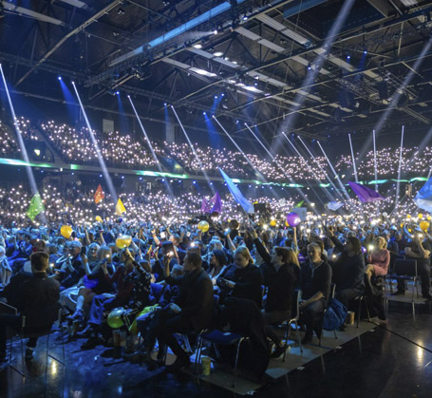
Strategier og visjoner:
NRK samler og engasjerer alle som bor i Norge
NRK er tett på publikum, til for alle og kjenner folk i Norge best
NRK skal samle familien i helgen og rundt de store eventene.
Notes:
Det som betyr noe for dere fra diverse strategier. Her fra MGP

Slide 9
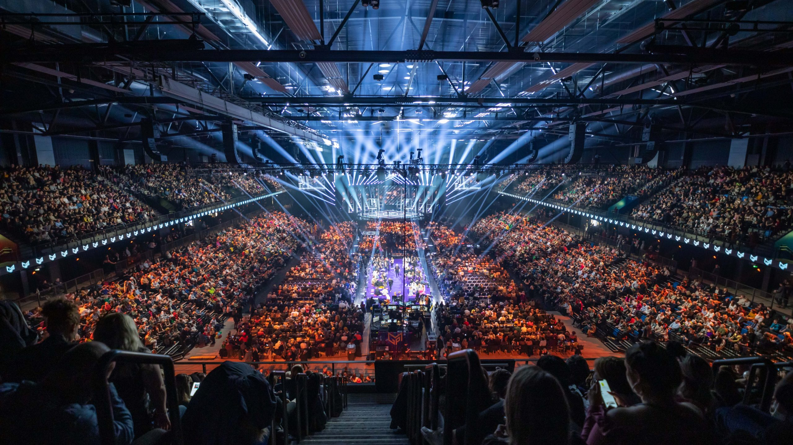
Case: MGP-finale i Trondheim Spektrum
Generalprøve
Lørdag 4.feb kl 1430
Oppmøte: inngang nedsiden ved elven, som samlet gruppe (80-90stk)
Notes:
Det blir tre heftige delfinaler fra Nydalen i Oslo, der noen av Norges musikalske talenter skal kjempe om en plass i den store finalen i Trondheim Spektrum.
Delfinale 1 – 14. januar
Delfinale 2 – 21. januar
Delfinale 3 – 28. januar
Finale 4. februar i Trondheim Spektrum

Slide 10
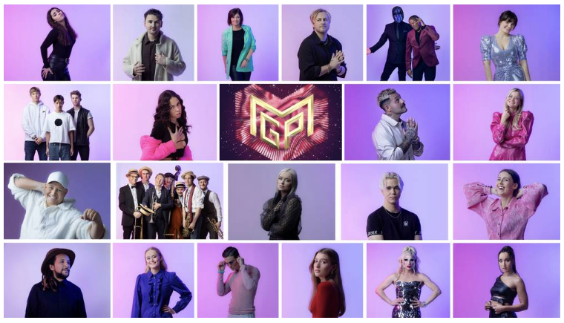
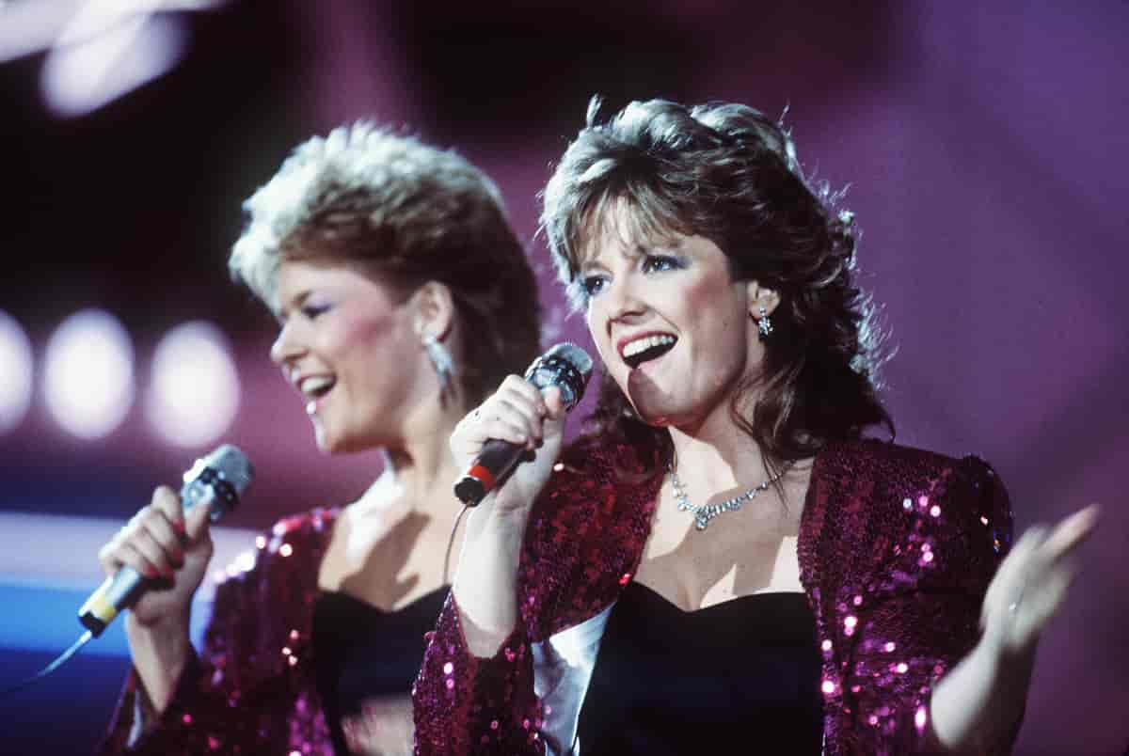
Hvordan gjøre publikumsopplevelsen på MGP bedre, for publikum og NRK?
Locations:
Utenfor arena, foaje og i arena
Dele opplevelsen, some
I Foaje, opplevelsen må starte her, oppgiring.
Lett delbar
60 års historikk, mye innhold!
I salen: Oppvarming? Økt deltagelse utover latter og applaus?
Utskiftbar – til feks idrettsgalla
Valgdagsmåling, ta tempen?
Notes:
La oss høre fra redaksjon og innholdsmiljøene for MGP: Vivi og Hanne

Slide 11

Visjon: sammen skaper vi et Norge der alle hører til
Mangfold, tilgjengelighet og tilhørighet
Prioritert:
Flerkulturelt mangfold
Funksjonsmangfold
Kjønns- og LHBT+ mangfold
Språkmangfold
ALLE - føler seg velkommen, sett, og at man hører til
ALLE – kan delta på alt
Notes:
Jeg heter Siri Antonsen og er tilgjengelighetssjef i NRK.
Det siste drøye året har jeg også ledet mangfoldsprosjektet vårt….
der vi fokuserer på MANGFOLD, TILGJENGELIGHET og TILHØRIGHET
Og visjonen for mangfoldsarbeidet er:
Sammen skaper vi et Norge der alle hører til
Mangfold i Norge er jo veldig stort. Men det er 4 områder som vi skal prioritere i tiden fremover:
Det er…
Flerkulturelt mangfold
Funksjonsmangfold
Kjønns- og LHBT+ mangfold
Språkmangfold
Vi ønsker at dere i denne oppgaven skal sikre at
ALLE føler seg velkommen, sett og at man hører til
ALLE kan delta på alle aktiviteter
Uavhengig av kulturell bakgrunn, syn, hørsel, fysisk eller kognitiv ferdigheter

Slide 12

Visjon: Vi tar miljøhensyn i alle beslutninger Hvordan gi publikum opplevelsen av at NRK-eventer er grønne?
Gjenbruk?
Servering?
Få med dekor hjem?
Gamifisering (Poeng for gjenbruk av plastglasset ditt?)
Premiere bærekraftig transport?
Notes:
Sverre.
Vi skal VÆRE grønne, og publikum skal også OPPLEVE at vi har et grønt fokus.
Skal vi lykkes, må bærekraft gjennomsyre alt vi gjør.
Her går det altså an å tenke hele spekteret fra enkle små detaljer som gir bærekraftbidrag inn i publikumsopplevelsen, til opplevelser bygget direkte rundt bærekraft og miljø.

Slide 13
Hvordan gjøre publikumsopplevelsen på MGP bedre, for publikum og NRK? Case: MGP-finale i Trondheim Spektrum
Generalprøve
Lørdag 4.feb kl 1430
Oppmøte: inngang nedsiden ved elven, som samlet gruppe (80-90stk)
Notes:
Det blir tre heftige delfinaler fra Nydalen i Oslo, der noen av Norges musikalske talenter skal kjempe om en plass i den store finalen i Trondheim Spektrum.
Delfinale 1 – 14. januar
Delfinale 2 – 21. januar
Delfinale 3 – 28. januar
Finale 4. februar i Trondheim Spektrum

Slide 14
Kontaktpersoner
Anne Ma Helland, NRK Produksjon anne.ma.helland@nrk.no
Sverre Reiten, NRK Marienlyst sverre.reiten@nrk.no
Vivi Stenberg, NRK Underholdning vivi.stenberg@nrk.no
Hanne Roaldsen, NRK Underholdning hanne.roaldsen@nrk.no
Stian Malme, NRK Underholdning stian.malme@nrk.no
Siri Antonsen, NRK Tilgjengelighet og mangfold siri.antonsen@nrk.no
Steinar Bjørlykke, NRK Tyholt Teknologi steinar.bjorlykke@nrk.no
Siri H Hveem, Sesong 1 Publikum siri@sesong1.no
Notes:
Anne Ma

Slide 15
LYKKE TIL!
Notes:
Anne Ma

Slide 16
OPPLEGG:
Presentasjon av oppgavene: NTNU Gløshaugen Trondheim
MANDAG 16.JANUAR KL 1215-13 (+++)
Leveranse av oppgaven:
NTNU Gløshaugen Trondheim
April?

